Slide 1
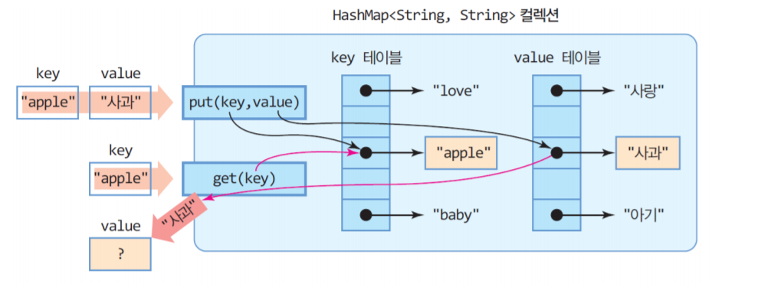
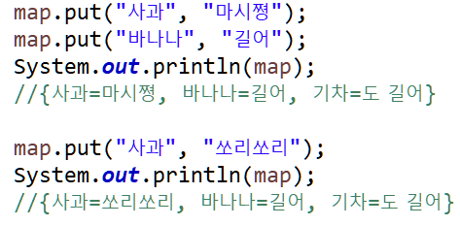
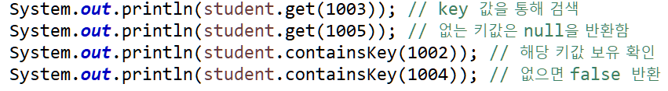
HashMap
Map
- key-value 값을 쌍으로 갖고 있는 구조
- 중복 키를 허용하지 않으며, 각 키는 최대 하나의 값을 가질 수 있음
- 중복된 키 값을 입력할 경우, 기존 키에 있는 값에 value를 덮어씌움
- put 메소드를 통해 값 추가 ( map.put(key, value) )
- key 값을 통해 검색할 수 있음 ( map.get(key) )
없는 key 값을 get 할 경우 Null 반환
※ value로도 검색이 가능은 하나 쉽지 않음
- key 값을 통해 값을 들고 있는지 확인 가능 ( map.containsKey(key) )
없으면 false 반환
- key 값에 null도 삽입이 가능하니 주의
HashMap
- 가장 많이 사용되는 Map 구현체로, Hash Table을 사용하여 구현됨
- 순서를 보장하지 않음
- 삽입 순서나 키의 자연 순서에 따라 저장되지 않음

Slide 2
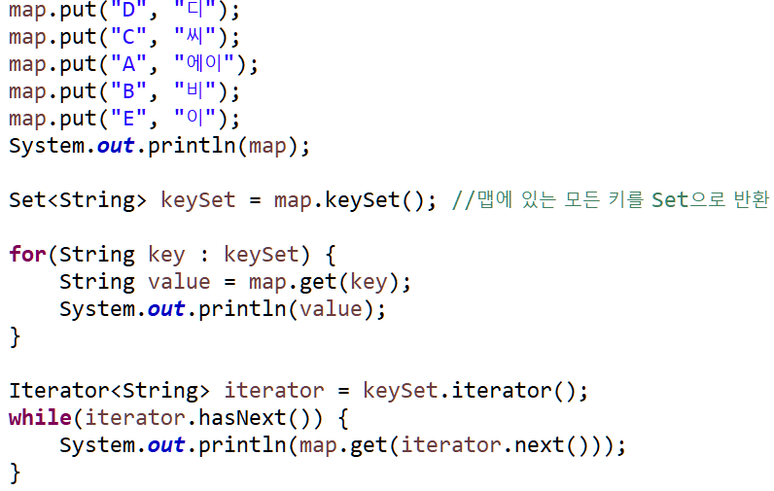
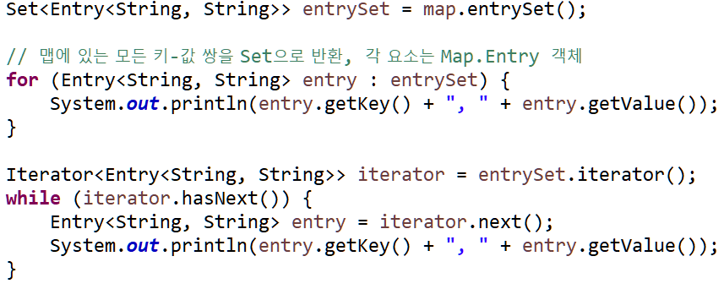
KeySet
keySet
- 맵에 있는 모든 키를 Set으로 반환
- Set에 값을 삽입하여 내용 확인 가능
- 따로 순서나 인덱스가 존재하지 않음
- for-each 문이나 Iterator로 내용 확인 가능
entrySet
- entrySet() 메서드는 Set<Map.Entry<K, V>>를 반환
- 맵에 있는 모든 key-Value 쌍을 Set으로 변환
-
entrySet

Slide 3
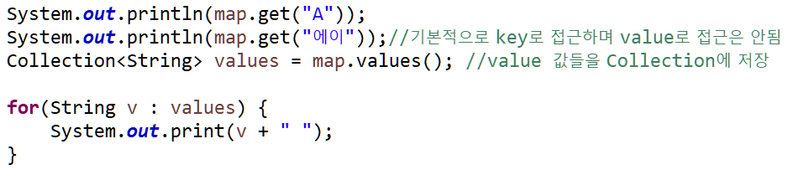

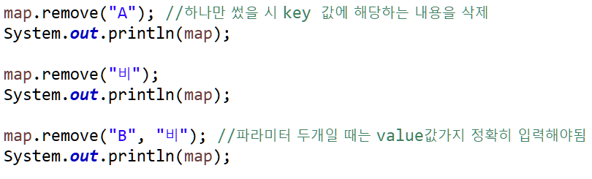
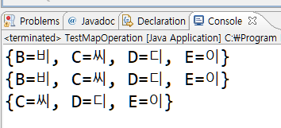
Values
values
- 특정한 키값을 알고 있을 때는 get을 통해 찾을 수 있지만
기본적으로 value로는 찾을 수 없음
- values 메소드를 통해 map이 갖고 있는 모든 value를
Collection에 저장
- 해당 Collection을 이용하여 값 검색 가능
remove
- 해당하는 key 값을 찾아서 삭제
- value 값은 상관없음
- 파라미터 2개를 사용했을 때는 key, value 값을 모두 입력하여
해당하는 원소를 삭제
Remove

Slide 4
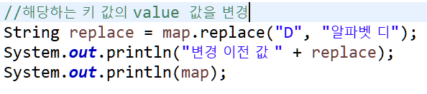

replace
replace
- 해당하는 key 값에 해당하는 내용을 변경
-
Remove
-

Slide 5
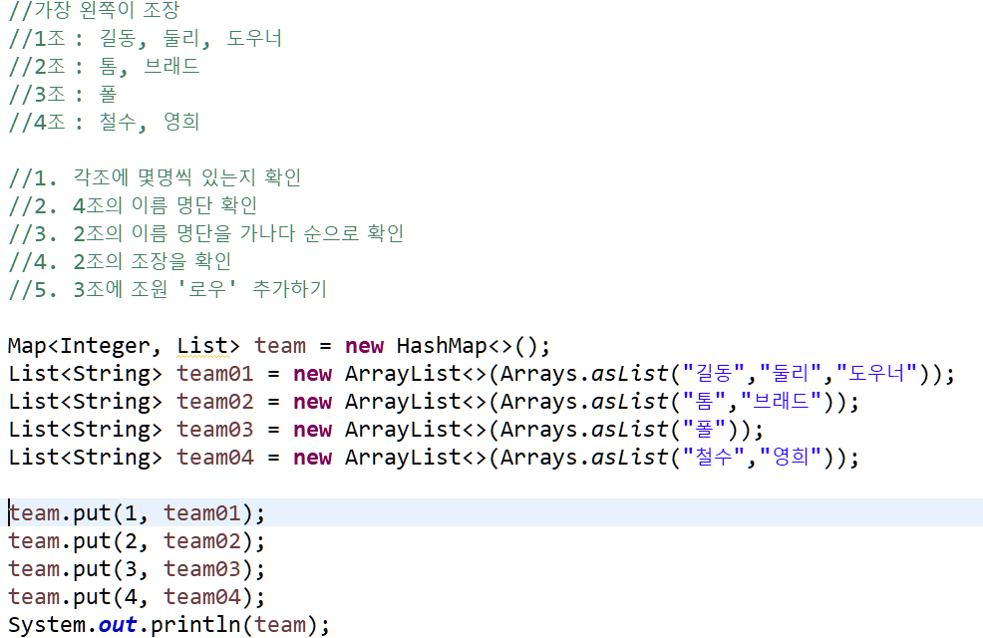
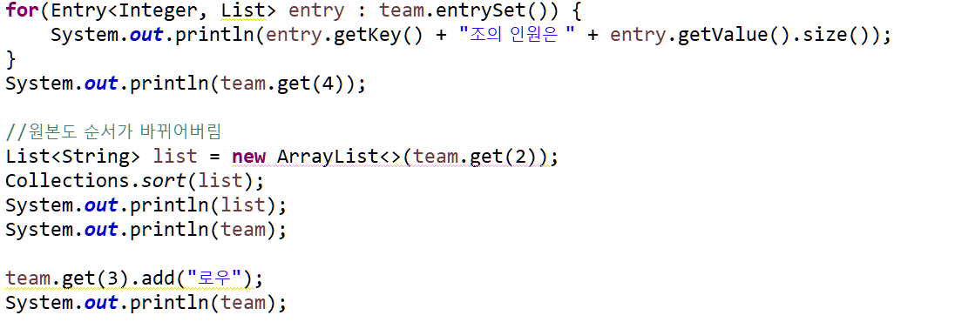
1번
- Map에서 바로 for-each 문을 쓸 수 없음
- entrySet을 이용하여 Set으로 만든 후 getKey와 getValue를 이용
하여 각 조의 인원 확인 가능
2번
- 단순히 get을 통해 확인 가능
3번
- 참조한 값을 변경하면 기존의 Map에 있는 값도 변경됨
- 기존의 값 변경을 막기 위해 새로운 ArrayList를 선언하여
값을 복사해준 후 해당 리스트를 정렬하여 출력
4번
- 2조의 0번째 인덱스 값을 출력
5번
- 여기서는 새로운 ArrayList로 처음부터 만들었기 때문에 바로 추가가
가능하지만 만약 읽기전용으로 만들었을 경우, 새로운 객체를 만들어
3조 내용을 복사한 뒤, ‘로우’를 추가하여 3조에 put을 하여 덮어
씌우면 됨

Slide 6
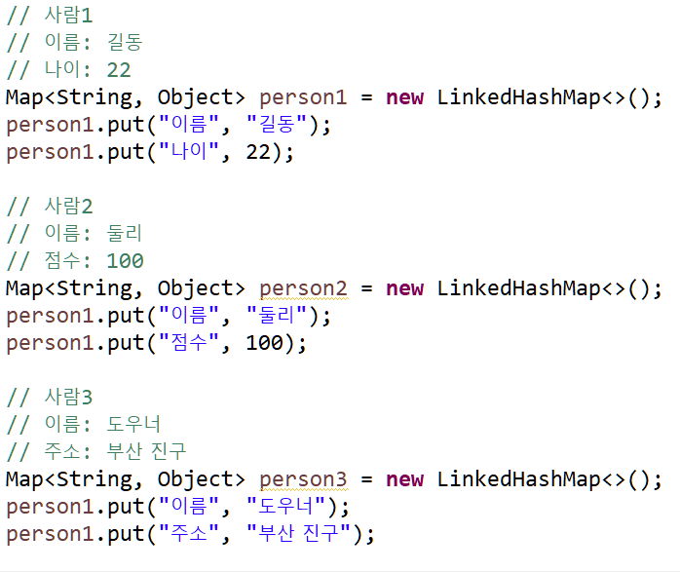
LinkedHashMap
- 해당하는 key 값에 해당하는 내용을 변경
-
다양한 형을 가진 Map
- value 값에 다양하게 넣기 위해서는 Object로 생성
- String, Integer 등 다양하게 입력 가능

Slide 7
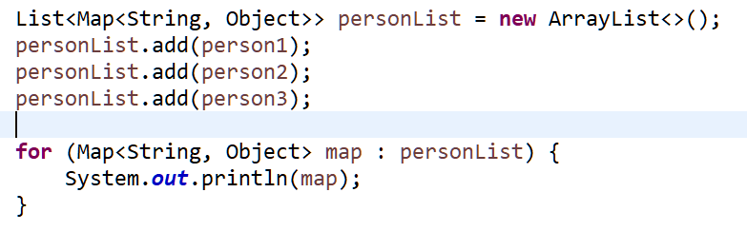
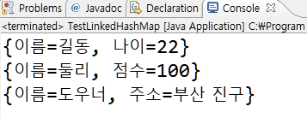
List 안에 Map 넣기
- 생성한 map들을 List에 삽입 가능
- 이후 for-each 문을 통해 출력

Slide 8
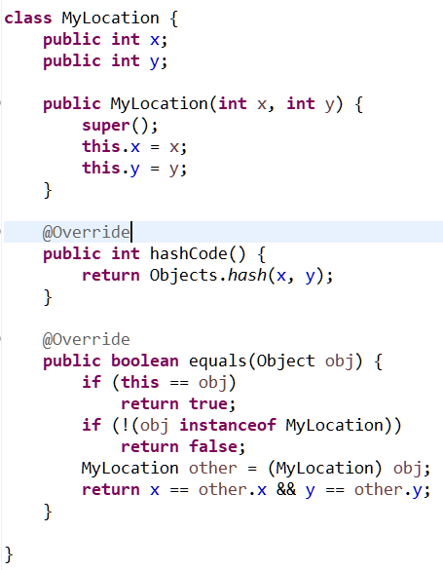
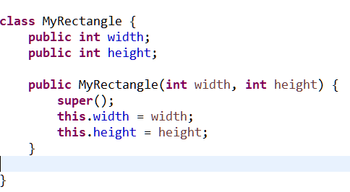
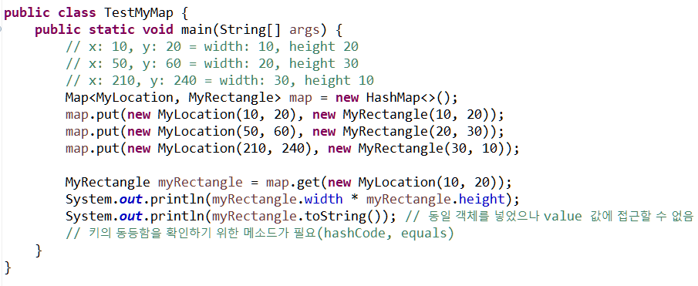
클래스와 Map
-
- 단순히 같은 값을 넣은 객체로 하면 null 값이 반환됨

Slide 9
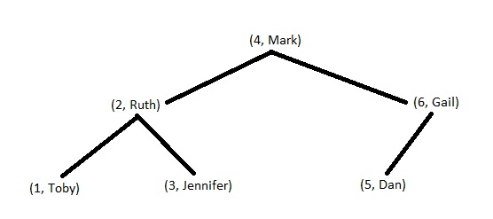
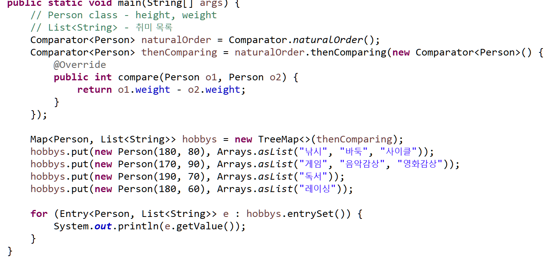
TreeMap
TreeMap
- 이진트리를 이용하여 Map을 만든 것으로, 키 값으로 자동 정렬됨
-
TreeMap과 객체
- TreeMap의 키 값에 객체를 넣을 경우 정렬 기준을 정해줄 수 있음
- Comparator를 이용하여 객체의 비교 방법을 설정

Slide 10
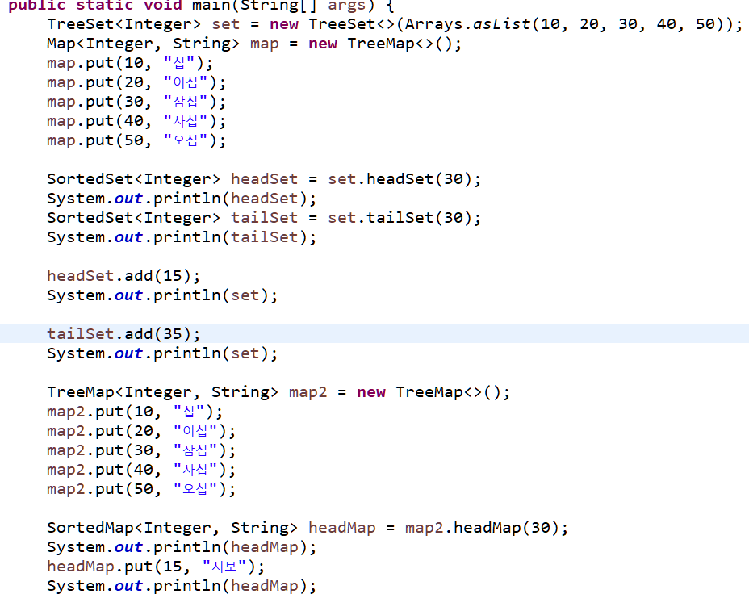
HeadSet, TailSet, HeadMap
HeadSet / TailSet
- headSet(input) 메서드는 주어진 요소 input보다 작은 요소들로
구성된 부분 집합을 반환(Input 값은 포함되지 않음)
- tailSet(input) 메서드는 주어진 요소 input 보다 크거나 같은
요소들로 구성된 부분 집합을 반환(input 값 포함)
- HeadSet.put()으로 추가 시 초기에 입력한 값보다 큰 수를 입력
하면 추가가 됨(값을 넘으면 에러 발생)
- tailSet.put()도 동일하게 입력한 값보다 작은 수 입력 시 에러
HeadMap
- HeadSet과 동일한 기능을 하되 Map으로 나옴

